Slide 1
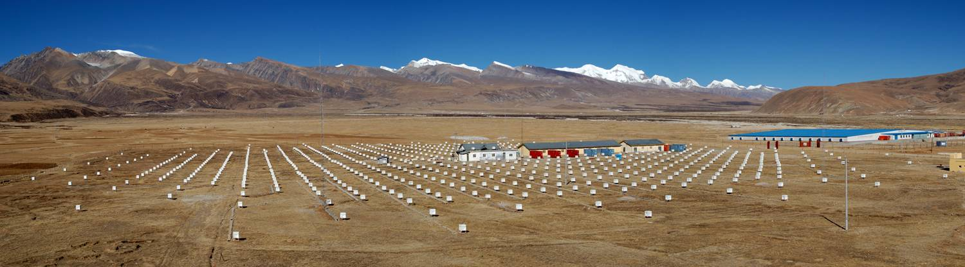
LHAASO-WFCTA
电子学读出系统-数字电路设计
报告人：张京隆
周荣、白立新、韩纪锋、张京隆、张进文、杨朝文
四川大学核科学与工程技术学院

Slide 2
主要内容
1.LHAASO-WFCTA研究背景
2.数字电路设计
3.性能测试
4.下一步计划

Slide 3
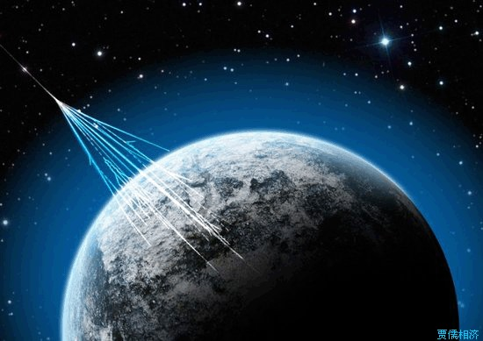
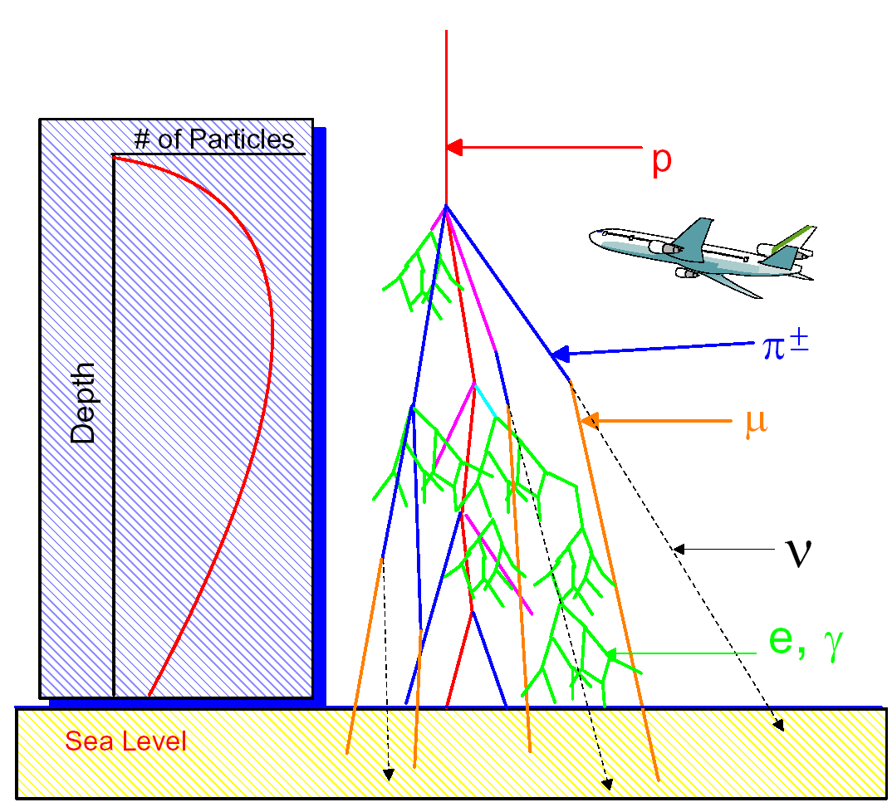
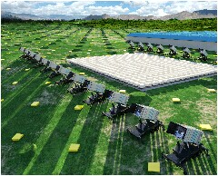
大气簇射(Air Shower)：
广视角契仑科夫望远镜阵列
宇宙线与大气中的分子相互碰撞，产生了很多次级粒子，随着海拔的不同，次级粒子的
数量和能量也有变化
这些宇宙射线来自何方？
是什么机制导致这些宇宙射线被加速到如此高的能量？
从发射源传播到地球这一漫长而遥远的旅途经历了什么？

Slide 4
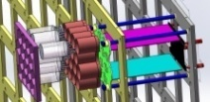
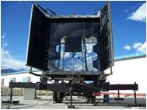
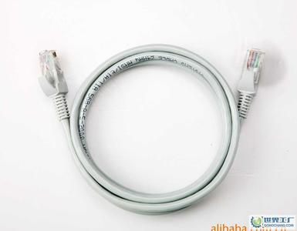
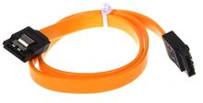
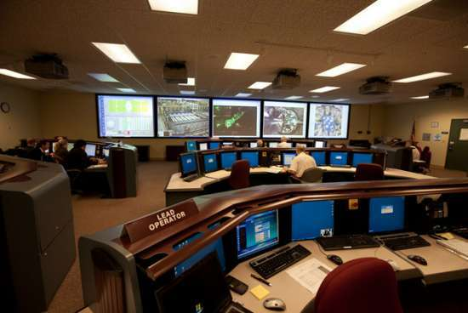
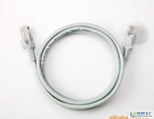
WFCTA-整体布局
1台：×64
TCP/IP
×
1536
×
24
主控室：物理分析
1台：×64
Clsuter：
第1级触发，提取脉冲
BDB：
第2级触发，阵列事例

Slide 5
WFCTA望远镜：
1. 望远镜主体
1/4标准海运集装箱（2.9m×2.5m×2.38m），
液压升降系统（0－60度升降）
2. 光收集系统
20块球面镜组成，接收面积约5m²
3. 成像系统
32×32的光电倍增管阵列， 0.5º的像素，覆盖视场范围
14º×16º
4. 电子学系统
5. 电源系统
＋5V和－5V 低压电源，高压电源，UPS
6. 慢控制和监控系统 ：实现远程控制
－ 慢控制：门开关、电源开关、 LED和激光开关
－ 监测：门状态监测、高低压监测、温度监测
7. 标定系统
单台宽视场契仑科夫望远镜

Slide 6
16 ×
DB
数据汇总和触发板
（千兆网口、时钟、事例触发）
阳极
成形
放大
50M 12 bit FADC
FPGA
4 × 4 PMT
打拿极
(D10)
成形
放大
50M 12 bit FADC
AB
64 ×
64 ×
BDB
千兆网
低压电源
高压
电源
慢控制系统和监测系统
交换机
千兆网
BDB 板功能：数据总线接口、收集单路触发信号、发布事例触发信号、发布时钟同步信号、数据缓存、事例触发计算、获取绝对时间、网络通讯、完成TCP/IP协议
服务器
（数据获取、控制监测平台、千兆网卡）

Slide 7
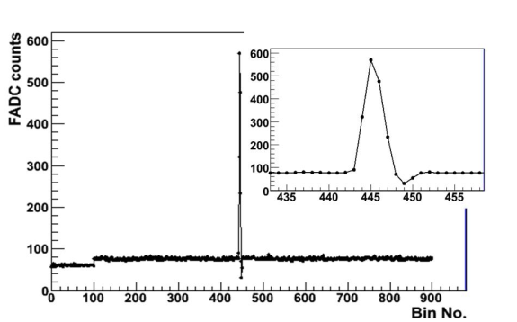
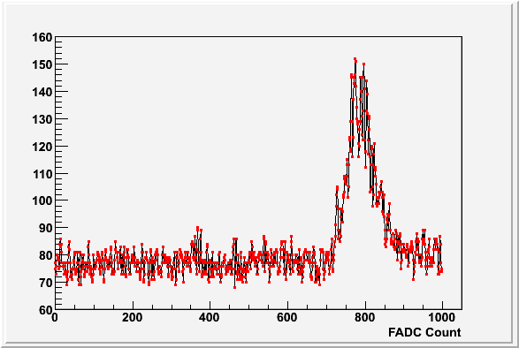
电子学读出系统指标要求
单道触发率： 10 kHz
动态范围： 10pe-15000pe
分辨率:<20%@>10pe, <5%@ >100pe
积分非线性： <1%
阈值可调范围：5pe - 100pe
时间分辨率：< 10 ns
功耗：<500 W/台
Cherenkov 信号
激光信号
  宇宙线事例-契伦科夫信号：积分记录模式
标定事例-激光信号：FADC记录模式

Slide 8
2.数字电路技术方案
电路原理框图

Slide 9
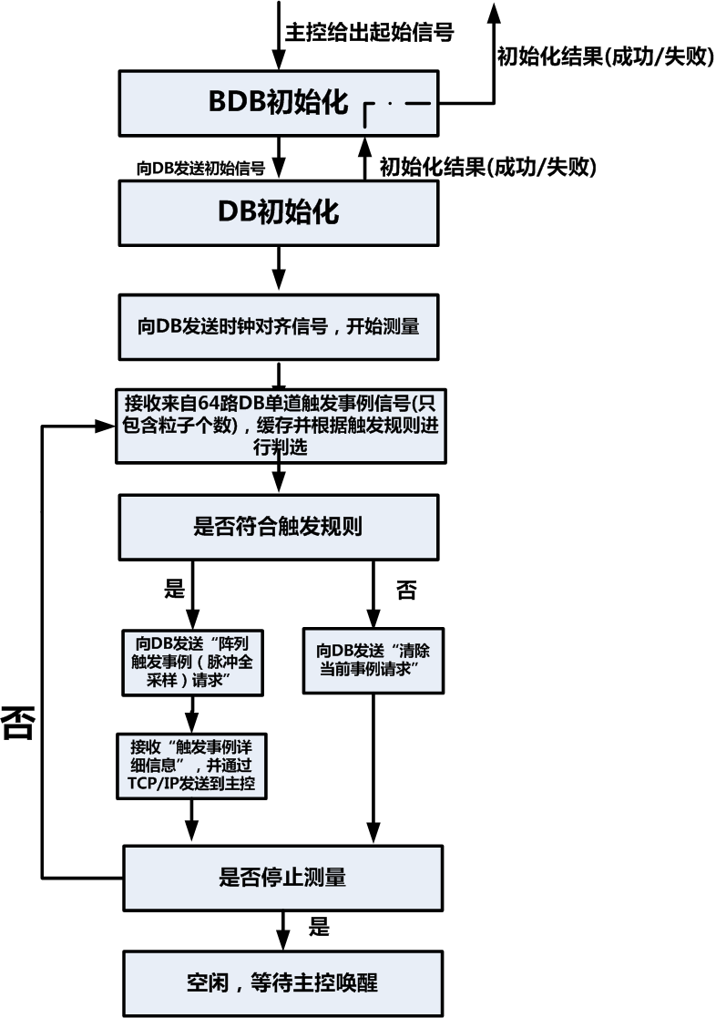
触发流程
第一级触发：单道触发
固定阈触法或信噪比（S/N>n）
第二级触发： 图像识别
圆形图像
线形图像
直射Cherenkov事例: 圆形图像
荧光事例（激光事例）: 线形图像

Slide 10
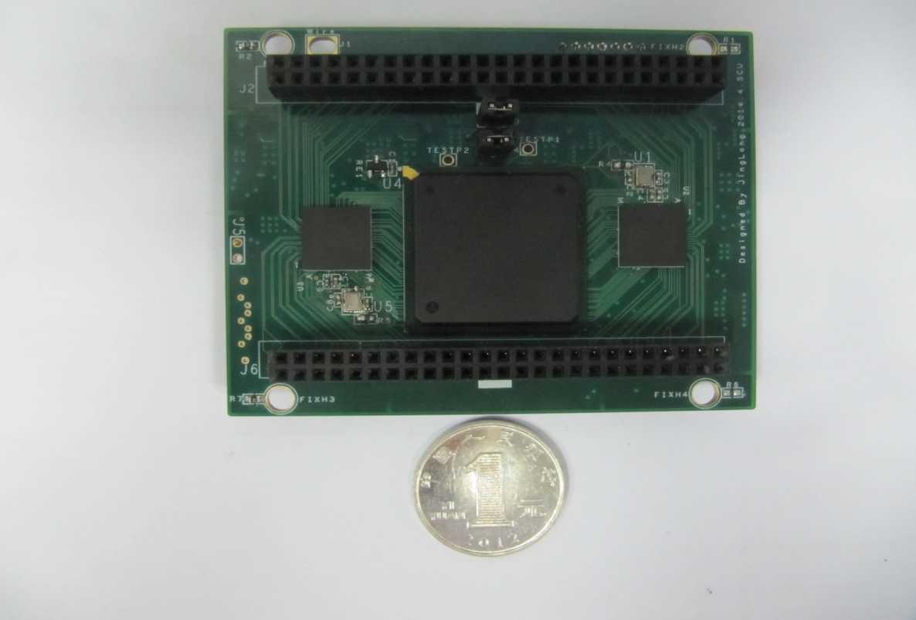
主要芯片
AD9249：
16通道ADC,最高65Msps@14bit
FPGA:
XC6SLX100T-3FGG676I
EP53F8QI:
高效率高品质DC-DC电源
数字电路实照

Slide 11
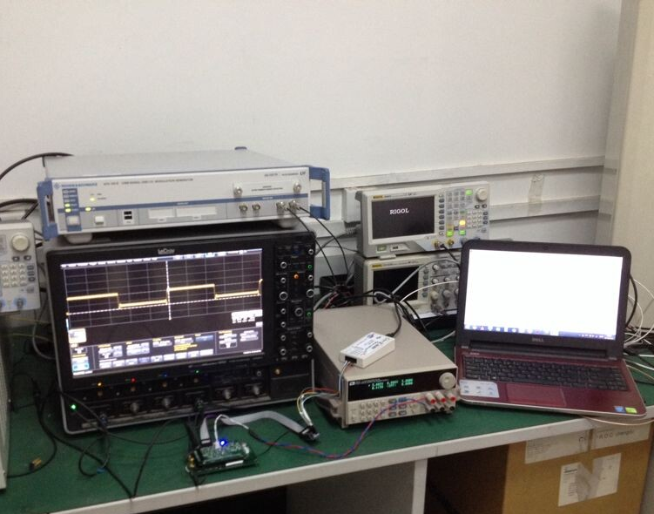
3.性能测试
测试仪器性能表
仪器 | 型号 | 主要指标
信号发生器 | R&S AFQ100B | 信号输出0~1.4V 分辨位数14 bit 最高带宽528M
信号发生器 | RIGOL DG4072 | 2通道 信号输出-5V~+5V 输出正弦波最高频率70MHZ
示波器 | Lecroy WaveMaster808Zi | 8通道 采样率最高40GS/s 最高带宽8GHZ
直流稳压电源 | 扬州明生电子科技 MS-DX精密线性 | 两路独立输出电源 最高输出电压±12V 10A 纹波电压 ：<=0.01%+10mV 过压、过流自动保护
测试电路 | 自主研制 | 与ADC输出Vcm 兼容 32路差分信号输出 最高带宽100MHZ
测试平台实照
测试内容：
1.幅度分辨能力
2.积分非线性
3.功耗

Slide 12
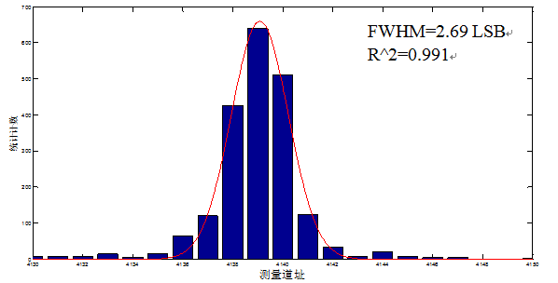
1.幅度分辨能力
测量原理示意图
实测数据的统计展宽（选）
测试方法
信号发生器产生不同幅度的直流电平，得到不同直流电平的幅度对应ADC
测量值的统计分布

Slide 13
数据
ADC1(1-16)通道FWHM VS道址
ADC2(1-16)通道FWHM VS道址

Slide 14


幅度分辨率结论
所有通道FWHM最大值为7.8LSB，最小值1.2LSB
在小量程（0pe～800pe），测量最小值（10pe）对应100 LSB，那么10pe处幅度分辨率最大值为：
设计要求20%
在大量程（0～16000pe），测量最小值（600pe）对应300 LSB，那么600pe幅度分辨率最大值为：
设计要求5%
说明
1.采用13bit有效位数，总道数2^13=8192道
2.以上结果包含信号发生器和测试电路对幅度分辨率的贡献
3.由于采用的的是最大FWHM和最小测量值，所有测量值分辨率均满足要求

Slide 15
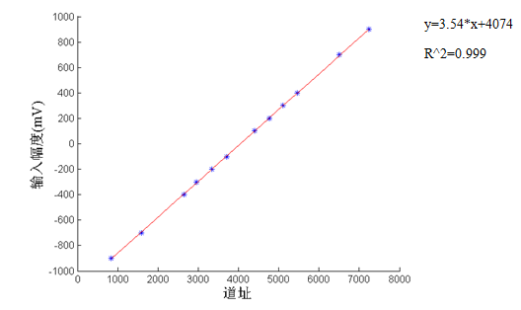

2.积分非线性
计算公式：
D_{i}为第i次模拟输出时系统测量值，D_{ideal}为第i次模拟输出时理想输出值，D_{FSR}为满量程输出范围
测试方法
信号发生器产生不同幅度的直流电平，得到不同直流电平的幅度对应ADC
测量值；利用测量值与输入幅度做出线性拟合曲线，得到拟合的输入幅度（拟合值），
根据计算公式得到INL

Slide 16
INL数据结果：
结论与说明：
1.以上结果包含信号发生器和测试电路对积分非线性的贡献
2.单个数字电路ADC总共2片，包含32通道，每8个通道共用1个Vcm，所以最后结果
大致分成了4段
3.测试中发现通道1-8的Vcm并没有加载到测试电路中，所以后结果比其它通道要差
4.其它通道积分非线性分布在0.5%左右。

Slide 17
3.功耗
目前使用测试程序，电路整体功耗约为2.45w（5V，电流消耗0.490mA），
加载所有程序，电路整体功耗估计为3w

Slide 18
下一步计划
1.改进测试电路，更加全面的测试
2.FPGA算法的设计
3.与模拟电路联调

Slide 19
谢谢大家！

